Slide 1
基于springboot的图书管理系统的设计与实现
xxx学校
答辩人：XXX 导师：XXX
答辩时间：2022年X月X日

Slide 2
CONTENTS
01研究背景及意义
02设计思路
03系统总体架构介绍
04完成内容
05总结与展望

Slide 3
研究背景及意义
01
01
选题背景
研究现状
研究意义
02
03

Slide 4
研究背景及意义
选题背景
近年来，全球经济的高速发展，在一定程度上，促进了互联网技术的发展，信息化管理行业在生活中占据着越来越重要的地位，使得人们的生活方式发生了很大的变化，尤其是近期兴起的信息化管理行业，简化了传统的行业服务管理模式。计算机技术的不断发展，促进了许多行业的业务活动信息化，在很大程度上推动了信息化管理行业的发展。我国信息化管理行业的起步虽然比国外晚些，但是近几年我国信息化管理行业的发展突飞猛进，并且正在逐渐与国外减小差距。从某种程度上来说，我们的生活越来越离不开互联网，与此同时，信息化管理行业所占据也越来越重要的地位。目前，对外开放必然趋势使信息行业直面外国同行单位的直接挑战，因此，信息管理行业必须提高其工作效率，改善其工作环境，提升其服务质量。

Slide 5
研究背景及意义
研究现状
当前社会各行业领域竞争压力非常大，随着当前时代的信息化，科学化发展，让社会各行业领域都争相使用新的信息技术，对行业内的各种相关数据进行科学化，规范化管理。本图书管理系统也是紧跟科学技术的发展，运用当今一流的软件技术实现软件系统的开发，让图书信息完全通过管理系统实现科学化，规范化，程序化管理。从而帮助信息管理者节省事务处理的时间，降低数据处理的错误率，对于基础数据的管理水平可以起到促进作用，也从一定程度上对随意的业务管理工作进行了避免，同时，图书管理系统的数据库里面存储的各种动态信息，也为上层管理人员作出重大决策提供了大量的事实依据。总之，图书管理系统是一款可以真正提升管理者的工作质量和效率的软件系统。

Slide 6
研究背景及意义
研究意义
信息数据的处理完全依赖人工进行操作，会耗费大量的人工成本，特别是面对大量的数据信息时，传统人工操作不仅不能对数据的出错率进行保证，还容易出现各种信息资源的低利用率与低安全性问题。更有甚者，耽误大量的宝贵时间，尤其是对信息的更新，归纳与统计更是耗财耗力的过程。所以电子化信息管理的出现就能缓解以及改变传统人工方式面临的处境，一方面可以确保信息数据在短时间被高效处理，还能节省人力成本，另一方面可以确保信息数据的安全性，可靠性，并可以实现信息数据的快速检索与修改操作，这些优点是之前的旧操作模式无法比拟的。因此图书管理系统为数据信息的管理模式的升级与改革提供了重要的窗口。

Slide 7
设计思路
02
01
研究思路
研究方法
可行性论证
02
03

Slide 8
设计思路
研究思路
系统概
要设计
查阅资料
设计与实现系统
寻求专
业帮助
设计系统

Slide 9

设计思路
研究方法
①分析图书管理系统需要解决的问题，确立图书管理系统的总体目标，构建并设计系统的总体框架、体系结构、功能规划等。
②设计图书管理系统数据库和功能的详细内容。
③实现图书管理系统的功能设计，根据系统的实际应用情况，进行修改，完善其功能。
思路总结：本图书管理系统以Java作为编程语言，MySQL数据库作为后台数据库，并且使用SSM框架进行系统设计。本系统是基于Browser/Server结构下形成的数据驱动的Web应用程序，界面友好，操作简单，比较实用。

Slide 10
设计思路
可行性论证
(1) 技术可行性。本人已经掌握了Java的主要知识，也对idea的操作，以及SSM框架和MySQL数据库的使用进行了系统的学习。本系统从整体上看设计起来比较容易，本系统开发的重点就是对数据库的设计和操作。在大学对软件工程、软件测试等课程进行过系统的了解，也能够对这些课程进行开发，拥有一定的系统开发和检验能力。因此，完成系统实现在技术上完全具有可行性。
(2) 经济可行性。本人开发的这套系统是为用户提高工作效率，节省工作时间，方便操作与管理而设计的。本系统的开发在经济上是完全可行的。开发此软件不需要大量的经费，而且是个人独立设计的，可以节省许多费用，同时也可提高个人的实际动手能力。
(3) 操作可行性：本系统界面简单、明了，采用可视化界面，普通用户只需用鼠标和键盘就可以查看信息。由于该系统的操作简便、易懂，对于初次使用此系统的用户，不必经过复杂的培训和学习就可以掌握系统的操作流程。由此可见，开发此软件在操作上是可行的。
综上所述，本系统开发目标已明确，在技术和经济等方面具备可行性，并且投入少、见效快，因此系统的开发是完全可行的。

Slide 11
系统总体架构介绍
03
关键技术
实践难点
01
02

Slide 12
系统总体架构介绍
关键技术
技 术
基于B/S模式，在idea开发平台上，采用SSM框架、Java语言等技术编码实现图书管理系统，并且使用MySQL数据库管理相关的数据信息。
运输
工具
研发

Slide 13
系统总体架构介绍
实践难点
难 点
所学的知识有限，设计系统可能考虑不够全面，系统页面的设计不够美观，数据库的安全性有待加强。
计算
升值
思路

Slide 14
完成内容
04
界面展示
进度安排
01
02

Slide 15
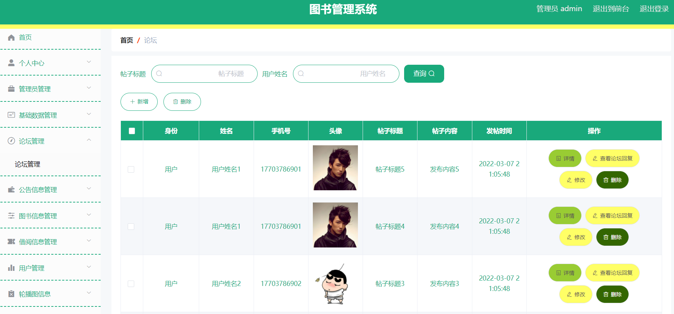
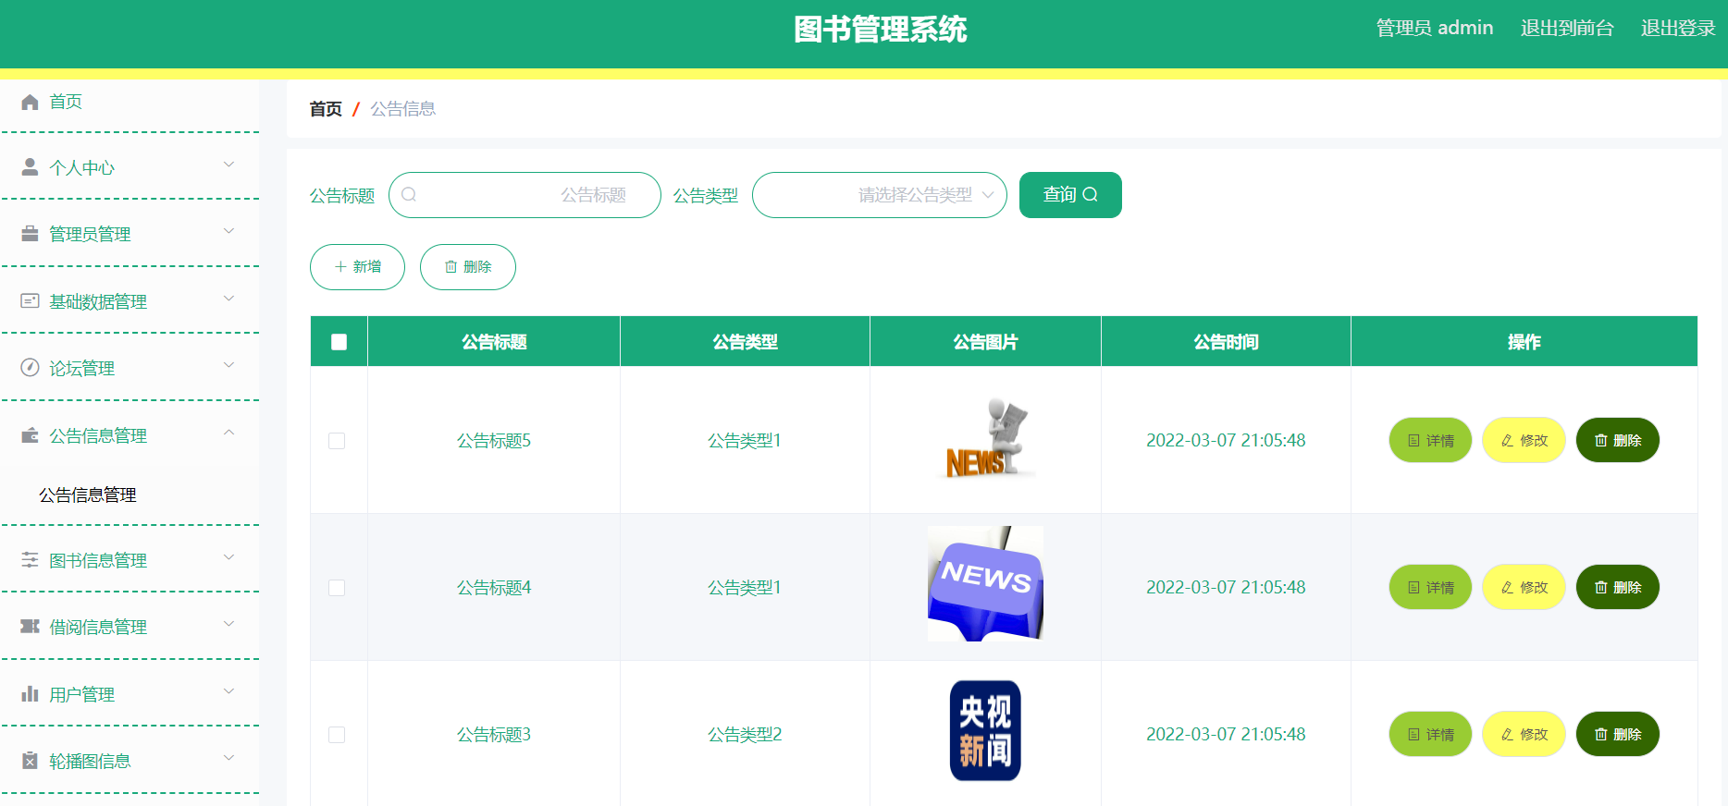
完成内容
界面展示
论坛管理
公告信息管理

Slide 16
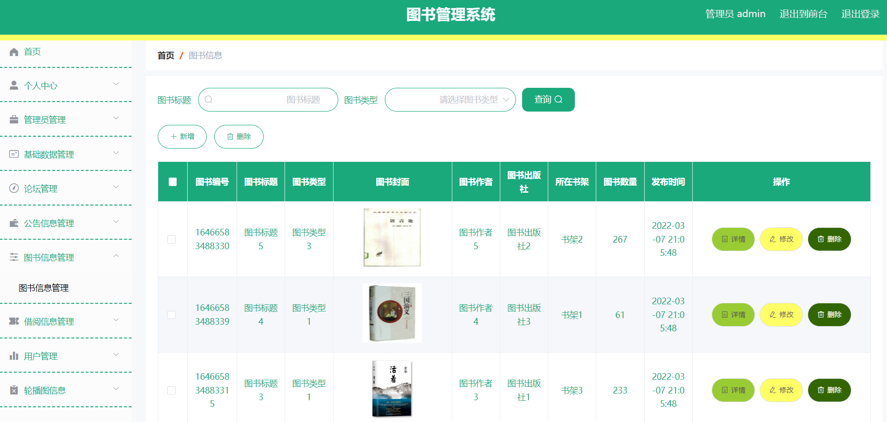
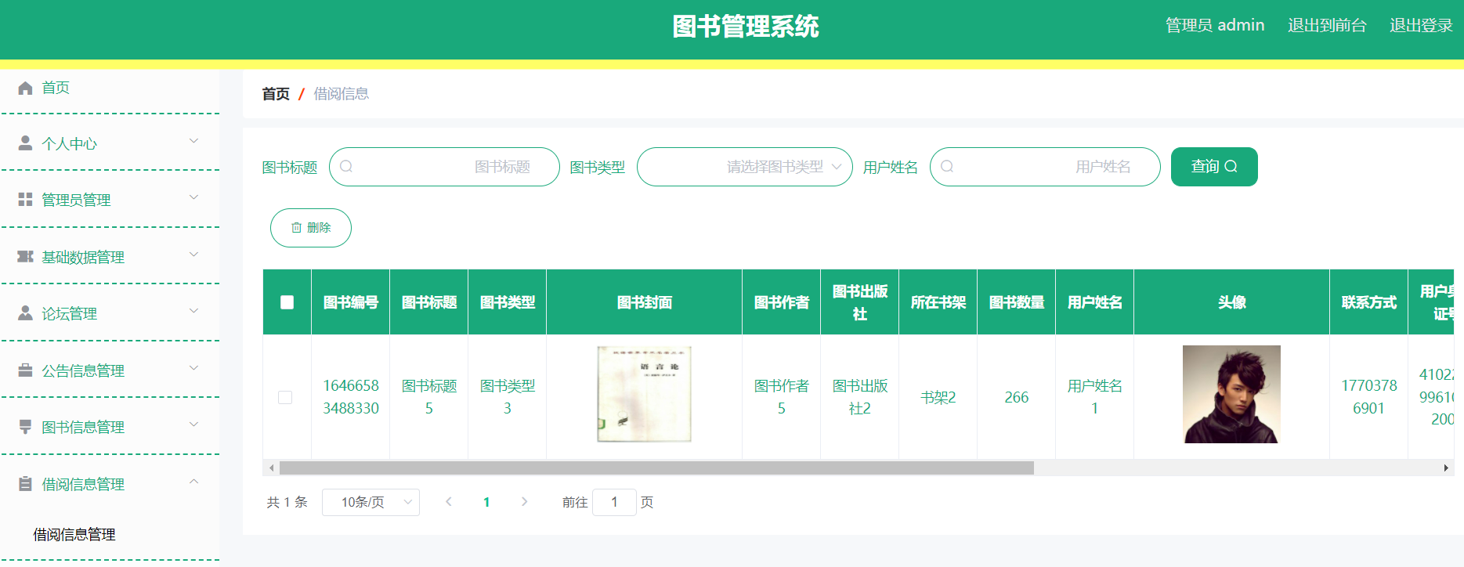
完成内容
界面展示
图书信息管理
借阅信息管理

Slide 17
完成内容
进度安排
第一阶段 查阅资料，设计研究方案，完成系统分析工作
第二阶段 完成系统的详细功能设计，数据库设计工作
01
02
03
04
第三阶段 编码实现系统，测试系统，并撰写毕业论文
第四阶段 完善系统的设计，并完成毕业论文

Slide 18
05
总结
展望
报告分析
研究总结

Slide 19

总结与展望
总结
总结与展望
通过这次的毕业设计，使得我在原来学习的专业知识基础上，提高了实践动手操作能力，我不在局限于学习书本知识，实践是最好的老师，在不断的实践中提高自己的能力。本课题的设计实用价值很高，它是我们将所学专业知识应用于实践中的实例，增加了我们的实际动手操作能力，提高了我们的专业水平和技能。

Slide 20
Thanks
学校：XXX
答辩人：XXX
时间：2022年 X月X日
指导老师：XXX

